Slide 1
時間表編排(介面)模組
教育局
系統及資訊管理組

Slide 2
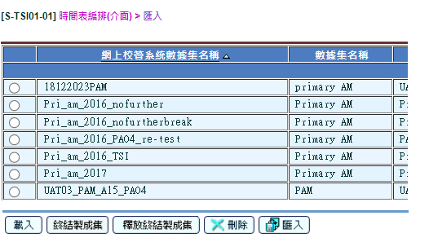
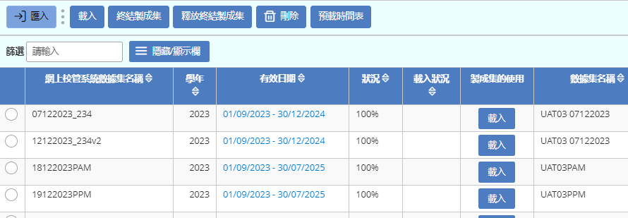
時間表編排(介面)模組 - 概覽
優化介面後
按鈕放置在選項的上方

Slide 3
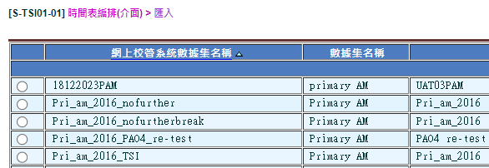
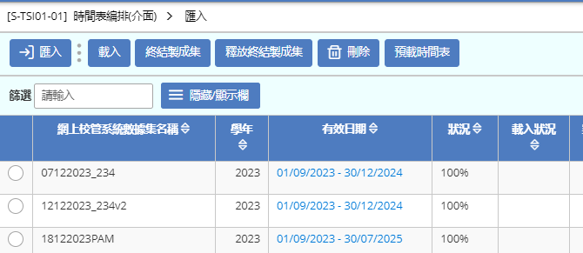
時間表編排(介面)模組 - 概覽
優化介面後
加入篩選功能

Slide 4
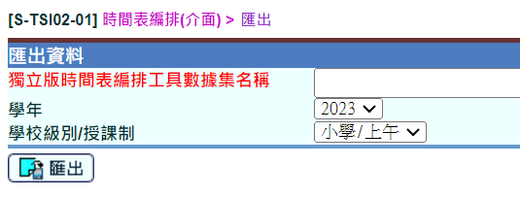
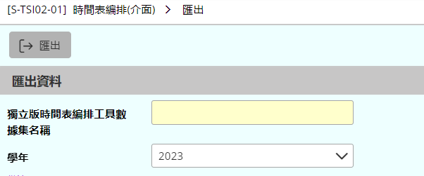
時間表編排(介面)模組 - 概覽
優化介面後
必填項目以黃色顯示

Slide 5
時間表編排(介面)模組 - 概覽
優化介面後
加入隱藏或顯示欄位功能

Slide 6
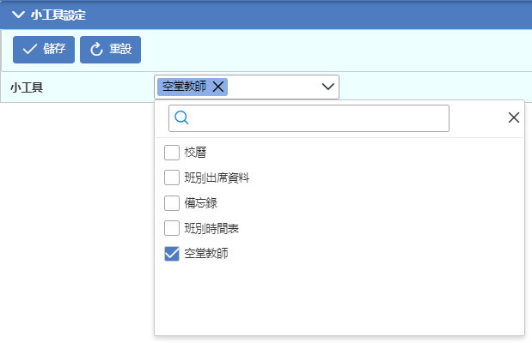
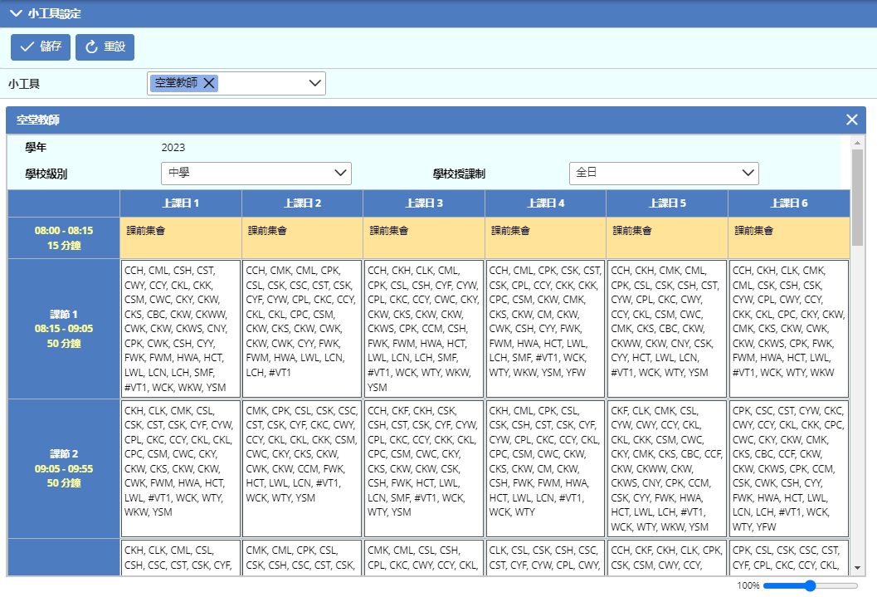
時間表編排(介面)模組 - 概覽
優化介面後
加入小工具 – 空堂教師

Slide 7
時間表編排(介面)模組
- 完 -
教育局
系統及資訊管理組

